Slide 1

PHÒNG GD &ĐT LONG BIÊN
TRƯỜNG TIỂU HỌC PHÚC LỢI
CHÀO MỪNG CÁC EM
ĐẾN TIẾT TIẾNG VIỆT

Slide 2


TUẦN 15
TIẾT 3

Slide 3

ǡμếnḑ VΘʸt
VΘʴt: CȄữ ẘoΟa O

Slide 4

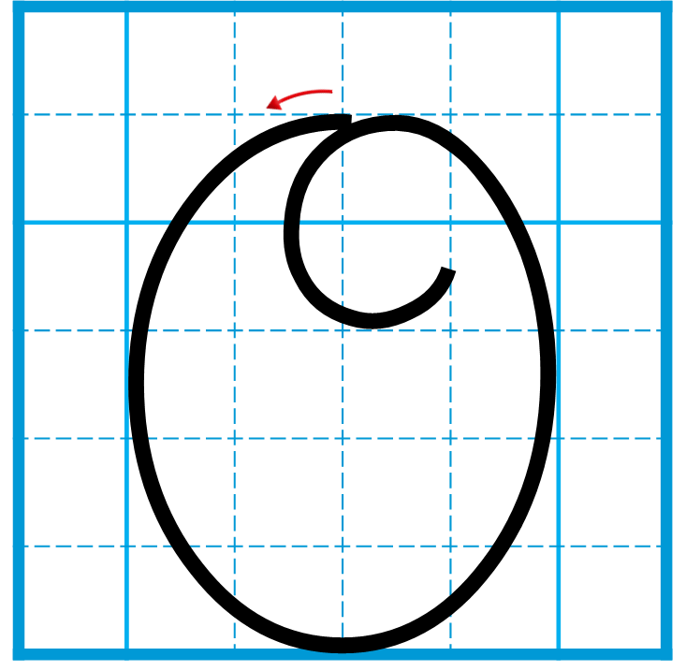
1
Chữ hoa O cao mấy ô li ?
Chữ hoa O rộng mấy ô li ?
Chữ hoa O gồm có mấy nét ?
Con hãy quan sát và nhận xét chữ hoa O

Slide 5
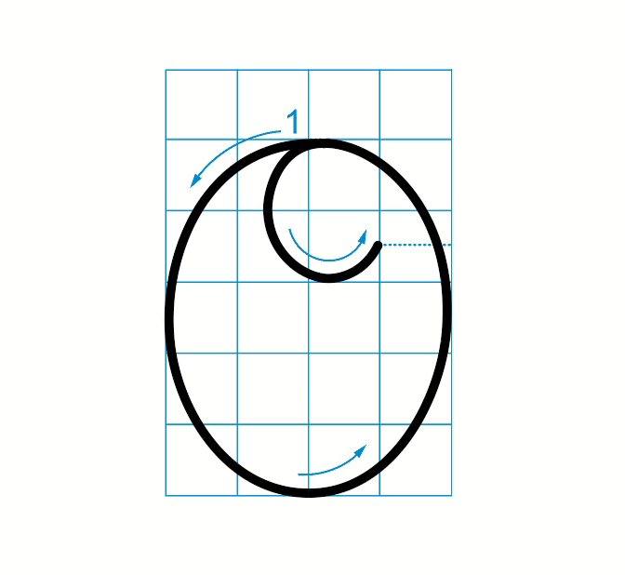
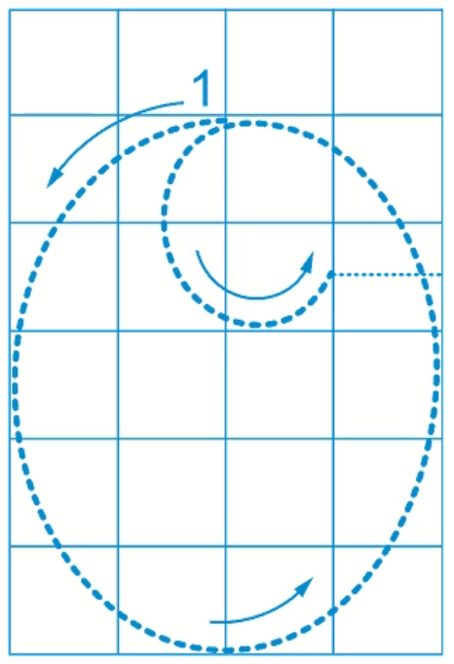
VIẾT CHỮ HOA

Slide 6

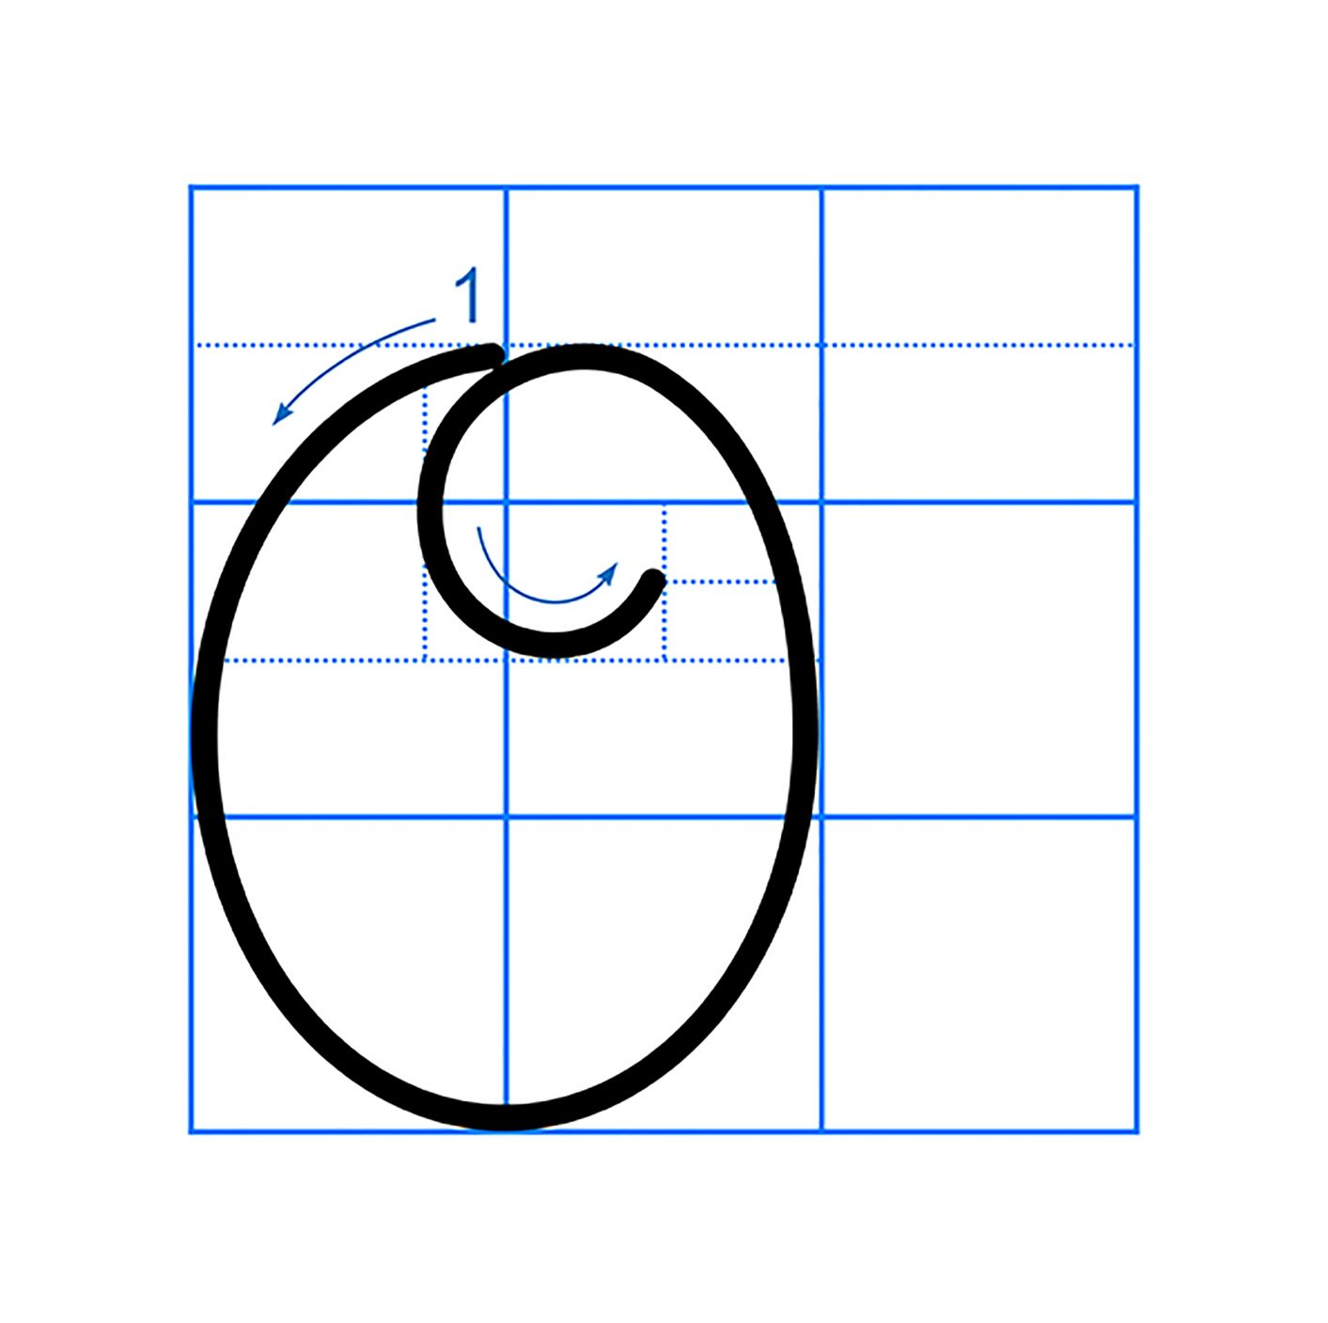
VIẾT CHỮ HOA O CỠ NHỎ

Slide 7

VIẾT ỨNG DỤNG

Slide 8
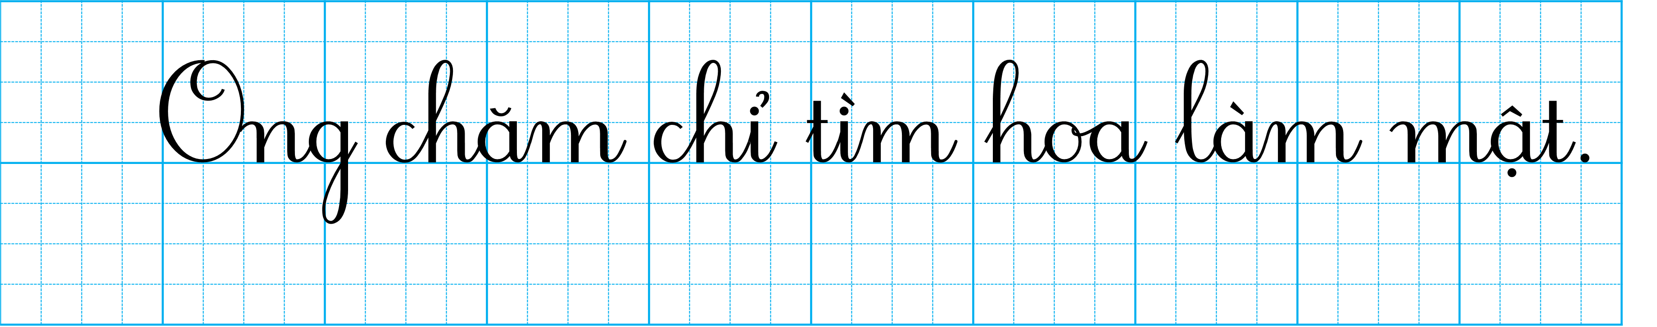
VIẾT ỨNG DỤNG
Viết hoa chữ nào?
Đặt dấu chấm ở đâu ?
Notes:
Lưu ý HS độ cao của các chữ cái: chữ cái hoa M, b, g cao 2,5 li, chữ đ cao 2 li; chữ t cao 1,5 li; các chữ còn lại cao 1 li.
+ Vị trí đặt dấu chấm cuối câu: ngay sau chữ cái i của tiếng chơi.

Slide 9

THỰC HÀNH VIẾT BÀI

Slide 10
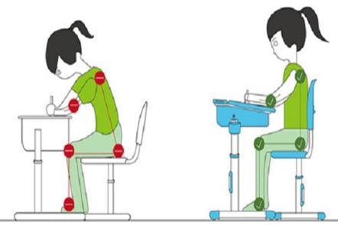
TƯ THẾ NGỒI VIẾT
- Lưng thẳng, hai chân song song thoải mái.
- Không tì ngực vào bàn.
- Đầu hơi cúi.
- Mắt cách vở 25cm đến 30cm.
- Tay phải cầm bút.
- Tay trái tì nhẹ lên mép vở để giữ.

Slide 11
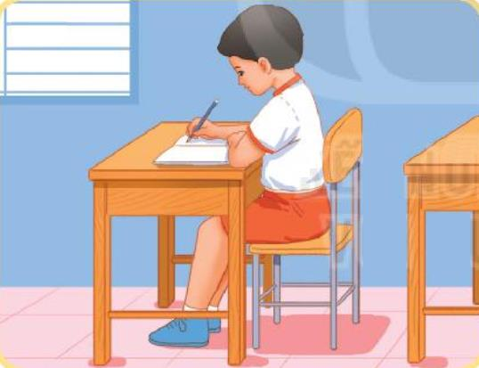
CÁCH ĐỂ VỞ
- Vở không gập đôi, để hoàn toàn trên mặt bàn.
- Hơi nghiêng vở sang trái khoảng 15 độ so với cạnh bàn sao cho mép vở song song với cánh tay.

Slide 12
VIẾT ỨNG DỤNG
Notes:
Lưu ý HS độ cao của các chữ cái: chữ cái hoa M, b, g cao 2,5 li, chữ đ cao 2 li; chữ t cao 1,5 li; các chữ còn lại cao 1 li.
+ Vị trí đặt dấu chấm cuối câu: ngay sau chữ cái i của tiếng chơi.

Slide 13
CỦNG CỐ BÀI HỌC

